Slide 1
Технология «Буккроссинг

Slide 2
Актуальность
Зона ожидания для родителей «Айстопер». В переводе с английского еуе-stopper – это то, что останавливает глаз, – часть текста или картинка. В этой зоне разместили детскую библиотеку по технологиям «Буккроссинг» и «Книга вслепую» и QR-код к аннотациям об этих технологиях. Пока родители ждут детей после занятий, они могут оставить здесь свою книгу и взять другую, чтобы прочитать ее с ребенком дома.

Slide 3
Цель: установление и развитие контактов между родителями, в совместной деятельности и включающий в себя обмен информацией, поиск более эффективных путей социального партнерства
Задачи:
2.Организовать совместную деятельность, педагога и родителей в воспитании детей а также учитывая дистанционные;
3.Активизировать работу с родителями, находить новые пути привлечения семьи к участию в учебном и воспитательном процессе.

Slide 4
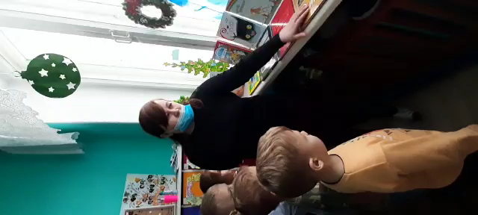
Технология «Буккроссинг
Пока родители ждут детей, они могут оставить здесь свою книгу и взять другую, чтобы прочитать ее с ребенком дома.

Slide 5
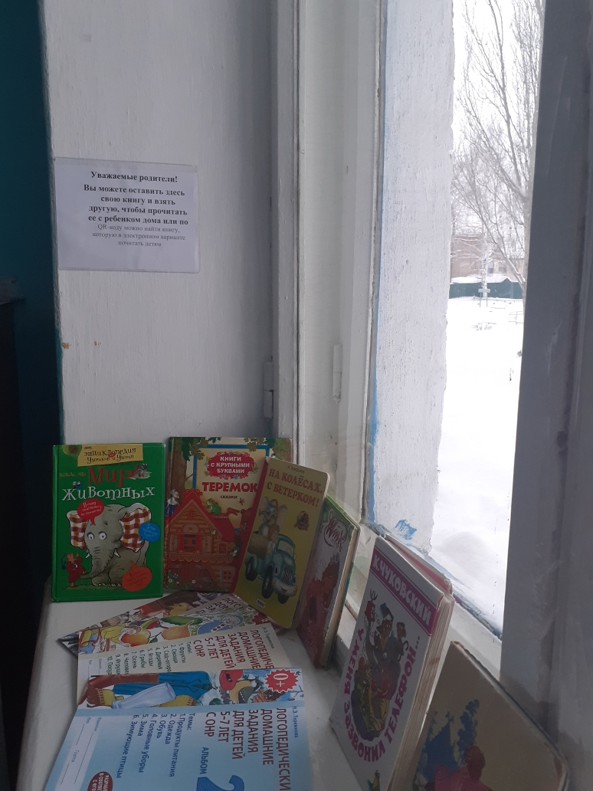
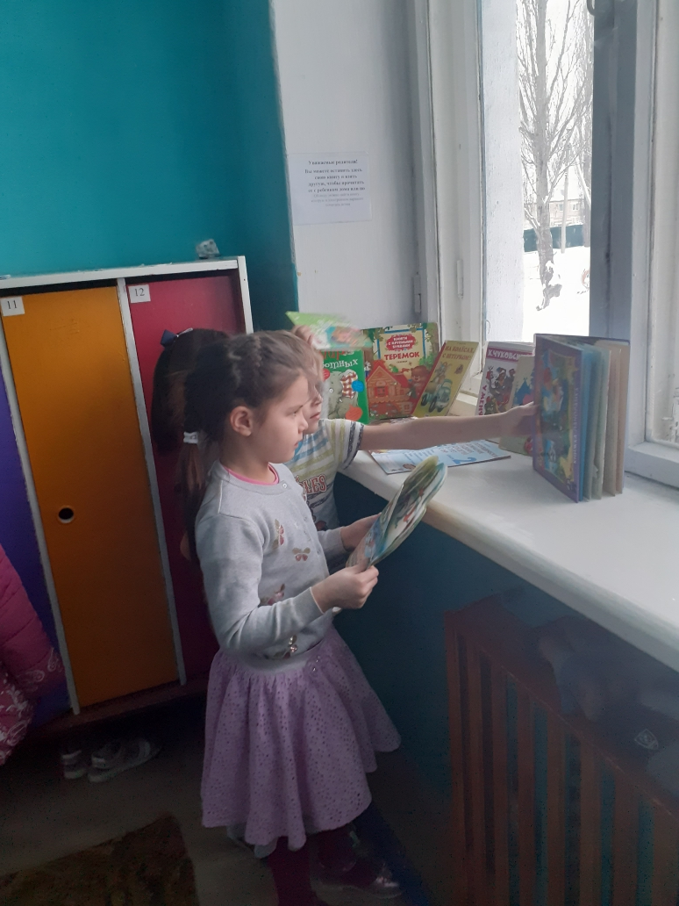

Slide 6
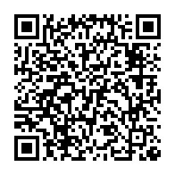
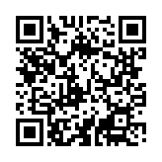
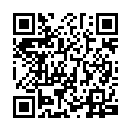
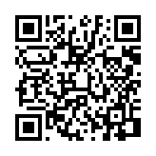
Золотой ключик или приключения Буратино. А. Н. Толстой
Иллюстрация Л. Владимирского к сказке «Золотой ключик или приключения Буратино». 1953 г.
Двенадцать месяцев
Самуил Маршак
Сказка о царе Салтане
Александр Пушкин
Дикие лебеди
Ганс Христиан Андерсен

